Slide 1
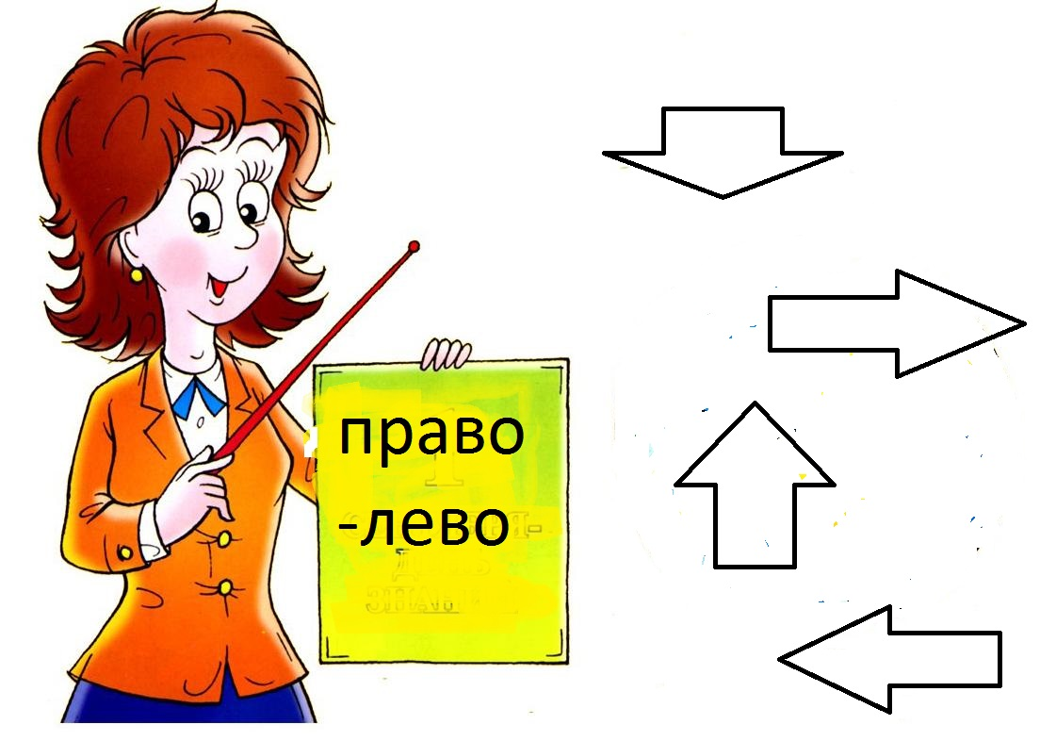
РОССИЙСКАЯ ФЕДЕРАЦИЯ КРАСНОЯРСКИЙ КРАЙ МУНИЦИПАЛЬНОЕ БЮДЖЕТНОЕ ОБРАЗОВАТЕЛЬНОЕ УЧРЕЖДЕНИЕ
«СРЕДНЯЯ ОБЩЕОБРАЗОВАТЕЛЬНАЯ ШКОЛА № 28» ГОРОДА НОРИЛЬСКА
Развитие
оптико-пространственной
и моторной функций
у учащихся с
нарушениями
речи
Учитель-логопед Петрулина Анастасия Юрьевна

Slide 2
Проблема нарушений письменной речи
у младших школьников – одна из самых
актуальных для
школьного обучения

Slide 3
Одной из ведущих предпосылок формирования письма является сформированность именно мелкой моторики и
оптико-пространственной ориентации

Slide 4
Формирование оптико-пространственной ориентировки
Формирование зрительного гнозиса
Развитие пространственных ориентировок и представлений
Развитие концентрации и переключения зрительного внимания

Slide 5
Развитие моторики
Развитие статической координации
Развитие двигательной памяти
Развитие динамической координации

Slide 6
А | В | Д | С | К | О | Ш
Л | П | П | В | Л | В | Л
В | Г | З | У | Е | Н | Т
П | П | В | Л | В | В | П

Slide 7
СПАСИБО ЗА ВНИМАНИЕ
Успехов в работе!

